Slide 1
Curso Direito à Memória e à Verdade
Módulo II Unidade II Aula 15 – Movimentos de Resistência
Objetivo da aula
Apresentar como se desenvolveram os movimentos de resistência no Brasil no período autoritário.

Slide 2
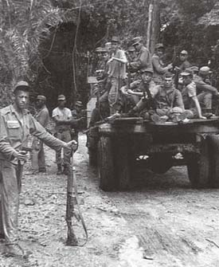
Curso Direito à Memória e à Verdade
Módulo II Unidade II Aula 15 – Movimentos de Resistência
A luta armada no Brasil, rapidamente assumiu a forma de guerra de guerrilhas, inspirada na vitoriosa revolução cubana de Fidel Castro e na Guerra do Vietnã. Três focos guerrilheiros acabam sendo formados no Brasil:
na Serra do Caparaó, entre Minas Gerais e Espírito Santo;
no Vale do Ribeira, em São Paulo;
na Região do baixo Araguaia, no Pará.
Vamos estudar detalhadamente cada um dos focos guerrilheiros?
Militares no Araguaia

Slide 3
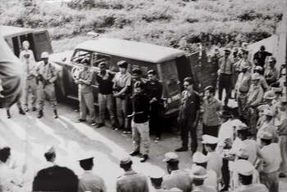
Curso Direito à Memória e à Verdade
Módulo II Unidade II Aula 15 – Movimentos de Resistência
Movimentos da Serra do Caparaó - 1967
Ligação muito forte com o exilado político Leonel Brizola que permanecia no Uruguai.
Foi derrotado pela rápida intervenção das forças militares do governo.
Alguns guerrilheiros foram capturados pela empreitada militar, mas muitos fugiram.
Acervo Última Hora/Arquivo Público do Estado de São Paulo
Brizola assumiu posteriormente, que a guerrilha não era possível num país como o Brasil.
Guerrilheiros presos

Slide 4
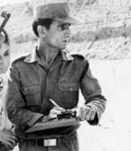
Curso Direito à Memória e à Verdade
Módulo II Unidade II Aula 15 – Movimentos de Resistência
Vale do Ribeira - 1969
Chefiado pelo capitão do exército Carlos Lamarca que desertou para as fileiras do Vanguarda Popular Revolucionária - VPR.
Esse movimento rural resistiu por mais tempo que o anterior, porém acabou também sendo derrotado.
Lamarca foi morto no sertão da Bahia em 1971.
Capitão Lamarca

Slide 5
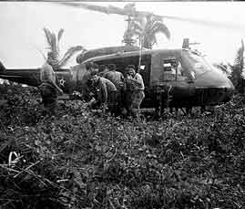
Curso Direito à Memória e à Verdade
Módulo II Unidade II Aula 15 – Movimentos de Resistência
Movimento do Araguaia
Movimento que envolveu o maior número de pessoas e durou mais tempo.
Os participantes tinham conseguido apoio da população local, utilizando-se das propostas de Mao Tse Tung.
Foco guerrilheiro alocado em plena floresta amazônica, região de difícil acesso.
Militares em helicóptero

Slide 6
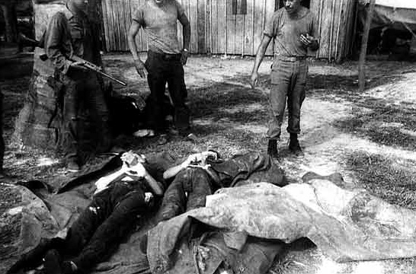
Curso Direito à Memória e à Verdade
Módulo II Unidade II Aula 15 – Movimentos de Resistência
Sua atuação permaneceu ignorada nos grandes centros do país, o que tornava inviável a desestabilização do regime nessas condições.
O foco guerrilheiro só veio a ser descoberto pelo exército em 1972 e destruído em 1975.
Corpos de guerrilheiros
A operação militar organizada pelo exército brasileiro para lutar na guerrilha do Araguaia foi a maior desde a Segunda Guerra Mundial.

Slide 7
Curso Direito à Memória e à Verdade
Módulo II Unidade II Aula 15 – Movimentos de Resistência
O fracasso das guerrilhas no interior do país foi inesperadamente acompanhado pelo sucesso da guerrilha urbana, organizada pelo baiano, veterano comunista, Carlos Marighella.
Por que a guerrilha urbana parecia ter mais sucesso que a rural?

Slide 8
Curso Direito à Memória e à Verdade
Módulo II Unidade II Aula 15 – Movimentos de Resistência
O movimento guerrilheiro urbano apresentava maiores condições de desestabilizar o regime do que os focos rurais. Talvez porque isso seja um reflexo da própria formação social brasileira, visto que nos anos de 1960 o Brasil estava em pleno êxodo rural, tornando-se assim um país em sua maioria urbana.
Vamos conhecer como ocorreram as guerrilhas urbanas?

Slide 9
Curso Direito à Memória e à Verdade
Módulo II Unidade II Aula 15 – Movimentos de Resistência
Como início destacamos, em 1968, quando uma bomba foi colocada no consulado americano em São Paulo e ocorriam também na cidade assaltos para reunir fundos destinados a financiar os movimentos.
Objetivos da Guerrilhas Urbanas
1º
Almejavam conquistar a população pobre para entrar em suas fileiras e irem contra os principais símbolos capitalistas.
2º
Queriam demonstrar ao regime vigente que uma resistência era possível.
3º
Conquista de recursos através de roubos a bancos para sustentar a clandestinidade dessas milícias, já que muitos não podiam trabalhar.

Slide 10
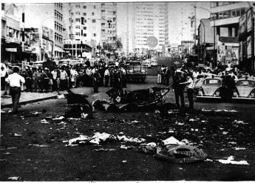
Curso Direito à Memória e à Verdade
Módulo II Unidade II Aula 15 – Movimentos de Resistência
Não houve articulação entre os movimentos de resistência urbana.
Os grupos, que a princípio deram a impressão de desestabilizar o regime com suas ações espetaculares, declinaram ou praticamente desapareceram.
Declinaram devido a eficácia da repressão, que acabou com os ativistas da luta armada e de seus simpatizantes – a chamada “rede de apoio” constituída em sua maioria de jovens profissionais.
Atentado a bomba contra Quartel
General do II Exército
Outra razão para o declínio foi o fato de os grupos armados se isolarem da massa da população, cuja atração pela suas ações era mínima.

Slide 11

Curso Direito à Memória e à Verdade
Módulo II Unidade II Aula 15 – Movimentos de Resistência
Como resultado das condições econômicas favoráveis, da repressão e, em menor escala da campanha pelo voto nulo, opositores do governo apresentavam-se mais amenos.
A ilusão de que o Brasil pudesse ser visto como um país em que uma revolução armada, através de guerrilhas, obtivesse êxito foi um ponto fraco dos movimentos de resistência contra o governo ditatorial vigente.
Sequestro realizado por guerrilheiros
urbanos, no Rio de Janeiro.

Slide 12
Curso Direito à Memória e à Verdade
Módulo II Unidade II Aula 15 – Movimentos de Resistência
Chegamos ao final desta aula.
Guarde na memória!
Durante os anos da ditadura alguns grupos foram criados para lutarem contra o regime. Ocorreram guerrilhas, tanto urbanas como rurais.
A guerrilha rural mais importante foi a do Araguaia no Pará, a qual o governo derrotou utilizando uma incrível força militar.
Os focos guerrilheiros urbanos no Brasil falharam em suas ações armadas por falta de logística, união e coordenação.

